Slide 1
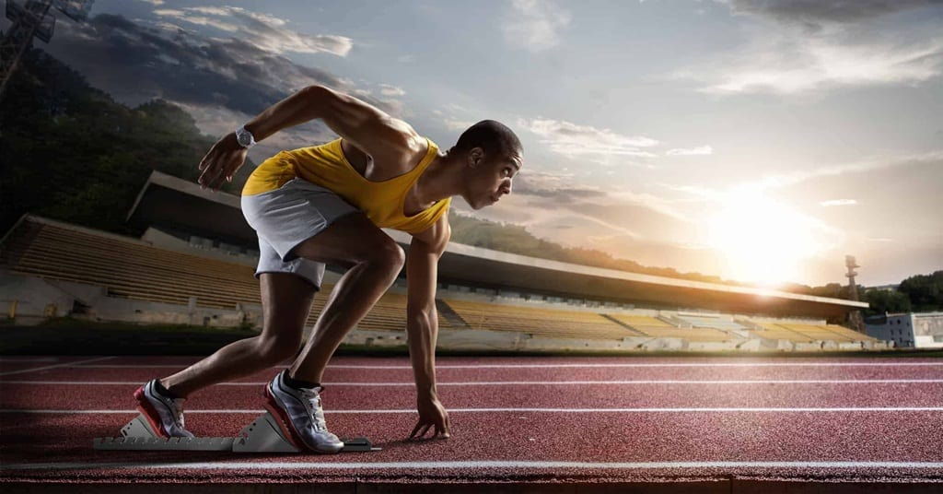
História do Atletismo
Professora: Carla Micheli da Silva
Setembro de 2020

Slide 2
INTRODUÇÃO
Atletismo é a prática esportiva mais antiga, que é conhecida como esporte-base. Isso porque as suas modalidades compreendem os movimentos mais comuns para as pessoas desde a Antiguidade: corrida, lançamentos e saltos.
De modo geral, o atletismo é praticado em estádios, com exceção de algumas corridas de longa distância, praticadas em vias públicas ou no campo, como a maratona.

Slide 3
HISTÓRIA DO ATLETISMO
O atletismo é a forma organizada mais antiga de desporto e é celebrado há mais de mil anos.
O atleismo surgiu como esporte na Grécia Antiga em 776 a.C., ano que a primeira Olimpíada da história foi realizada, na cidade de Olímpia.
Foi quando Coroebus, da cidade grega de Élis, ganhou a stadium – uma corrida de aproximadamente 200 m – e tornou-se o primeiro campeão olímpico conhecido da história.
Assim como nos Jogos da Grécia Antiga, o Atletismo permanece como o principal esporte olímpico dos tempos modernos. Tanto que o próprio Comitê Olímpico Internacional estabeleceu – até para efeito de distribuição dos recursos auferidos nos Jogos – que o Atletismo é o único esporte na categoria 1.
Por outro lado, a criação da IAAF (sigla em inglês da Associação Internacional das Federações de Atletismo) deu credibilidade às competições. As regras do esporte foram escritas e os recordes, homologados. A importância do esporte-base é sintetizada por uma frase que circula no meio olímpico: “Os Jogos Olímpicos podem acontecer apenas com o Atletismo. Nunca, sem ele.”

Slide 4
HISTÓRIA DO ATLETISMO- Brasil
A história atlética do Brasil começa no Século 19. Na década de 1880, o Jornal do Commercio já anunciava resultados de competições atléticas no Rio de Janeiro. Nas três primeiras décadas do Século 20, a prática atlética foi consolidada entre nós. Em 1914, a antiga CBD (Confederação Brasileira de Desportos) filiou-se à IAAF. Em 1924, o País participou pela primeira vez do torneio olímpico, ao mandar uma equipe aos Jogos de Paris. No ano seguinte, foi disputado pela primeira vez o Campeonato Brasileiro. Em 1931, brasileiros disputam pela primeira vez o Campeonato Sul-Americano. Em 1932, Clovis Rapozo (salto em distância) e Lúcio de Castro (salto com vara) chegaram às finais nos Jogos Olímpicos de Los Angeles. Quatro anos depois, Sylvio de Magalhães Padilha foi o 5º nos 400 m com barreiras nos Jogos de Berlim. Em 1952, nos Jogos de Helsinque, Adhemar Ferreira da Silva conquistou a medalha de ouro no salto triplo. Era a primeira das 13 medalhas que o Atletismo daria ao Brasil, até os Jogos de Atenas, em 2004. Adhemar foi o primeiro dos três triplistas brasileiros a estabelecer o recorde mundial na prova. Os outros foram Nelson Prudêncio e João Carlos de Oliveira.

Slide 5
MODALIDADES DO ATLETISMO
O formato moderno do atletismo data do século XIX, na Inglaterra, e conta com as seguintes provas oficiais:
Corridas: rasas, com barreiras, com obstáculos, resistência.
Marcha atlética
Revezamentos
Saltos
Arremesso e Lançamentos
Combinada
Em cada uma dessas provas há um total de 20 modalidades diferentes. Tais modalidades se diferenciam, por exemplo, pelo tamanho dos percursos e equipamentos utilizados.

Slide 6
CORRIDA
A corrida de pista divide-se em curta distância ou velocidade (tiro rápido) e longa distância ou de fundo.
A corrida de curta distância pode ter como medidas:
100 metros
200 metros
400 metros
A de médio fundo:
800 metros
1500 metros
A corridas de longa distância:
3000 metros ou mais
Todas as corridas iniciam-se com o tiro de partida, tendo os atletas que estar em posição de largada: com os pés apoiados sobre o bloco de partida, apoiar o tronco sobre as mãos encostadas no chão.
Se algum atleta partir antes do tiro de partida, é considerada falsa partida e poderá ser desclassificado. Porém, nas provas combinadas, os atletas têm a benevolência de uma falsa partida.

Slide 7
Corrida de Obstáculos
As corridas de obstáculos são corridas individuais, com os adversários diretos lado a lado e consistem numa corrida com barreiras equidistantes. As distâncias variam entre 100 metros, 400 e 3000.
Porém, as provas padrão do programa Olímpico são de 2000 e 3000 metros. Nos 2000 metros, por exemplo, os atletas terão de saltar 18 vezes sobre obstáculos e 5 sobre o fosso.

Slide 8
Corrida de Estafetas
Este tipo de corrida é composto por equipas de quatro elementos. Ao longo da prova, cada elemento percorre uma determinada distância transportando um objeto em forma de tubo liso e oco para entregar ao colega de equipa que se encontra num ponto mais distante, à espera que seja feita a troca.
A passagem do objeto, acaba por ser a parte mais importante da corrida de estafetas. Esta é a base da continuidade e do sucesso da corrida, por ser o aspecto mais técnico e exigente em termos de coordenação e de trabalho de equipa.

Slide 9
Salto em Comprimento
Prova individual, o atleta tem de correr numa pista de no mínimo 40 metros e garantir que efetua o salto antes da tábua de sinalização com 20 cm de largura.
Ao aterrar na areia, e caso o salto seja válido (o atleta não tenha pisado a tábua) é feita a medição da distância obtida. Vence o atleta com a maior distância da prova.

Slide 10
Salto em Altura
Prova individual, o atleta tem de percorrer em velocidade uma pista que tenha no mínimo 20 metros. Após a corrida terá de saltar, com o apoio de uma vara, por cima de uma barra horizontal que determina a altura da prova.
É permitido o toque na barra horizontal, mas não é permitido que esta seja derrubada. O atleta que elaborar o maior salto em altura, sem derrubar a barra horizontal, vence.

Slide 11
Lançamentos
Esta categoria tem 4 modalidades:
Lançamento de peso;
Lançamento de dardo;
Lançamento de disco;
Lançamento de martelo;
Os lançamentos são feitos dentro de áreas limitadas – círculos demarcados no solo e, no caso do lançamento do dardo, antes de uma linha demarcada igualmente no solo.

